Slide 1
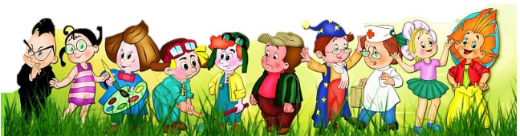
Логопедические игры для ранней профориентации дошкольников
Подготовили: Атаманова Л. Г., Храмова Ю.О. -
учителя - логопеды СПДС «Колосок»

Slide 2
Актуальность
Основной сложностью работы по ознакомлению детей с профессиями заключается в том, что значительная часть труда взрослых недоступна для непосредственного наблюдения за ней, и в силу этого остаётся за пределами понимания ребёнка.
Проживая в сельской местности, для нас наиболее актуально знакомить детей с профессиями сельского хозяйства.

Slide 3
Целью профориентации в дошкольном возрасте является расширение знаний о мире профессий, формирование интереса к трудовой деятельности взрослых.
Задачи:
расширять и систематизировать представления о труде взрослых, материальных и нематериальных результатах труда, его личностной и общественной значимости;
расширять и систематизировать представления о разнообразных видах техники, облегчающей выполнение трудовых функций человека;
формировать первоначальные представления о труде как экономической категории;
формировать представления о различных сторонах трудовой деятельности детей средствами художественной литературы;
систематизировать знания о труде людей в разное время года;
знакомить с трудом людей творческих профессий: художников, писателей, композиторов.

Slide 4
Лексические темы по учебному плану
«Профессии в детском саду!» (повар, воспитатель, помощник
воспитателя, учитель-логопед, педагог-психолог, прачка, музыкальный руководитель, физ. Инструктор)
«Овощи, фрукты. сад, огород» (садовод, растениевод, овощевод, агроном)
«Грибы, ягоды» (лесник)
«Дорожная безопасность. Профессии на транспорте» (полицейский, водитель, шофер, машинист и т. д.)
«Одежда. обувь. головные уборы» (швея, портниха, сапожник и т. д.)
«Домашние птицы» (птицевод)
«Домашние животные» (скотник, доярка, ветврач, зоотехник, пастух)
«Насекомые» (пчеловод)
«Профессии на стройке» каменщик, стекольщик, маляр и т.д.
«Откуда хлеб пришёл?» (тракторист, комбайнер, агроном, хлебороб, мельник, пекарь)

Slide 5
Коррекция звукопроизношения и формирование фонематического слуха
«Повтори правильно»
«Назови профессию с заданным звуком»
«Где находится заданный звук?»
«Хлопни, если услышишь заданный звук»
«Прохлопай по слогам»

Slide 6
Развитие грамматического строя
«Один-много»
«Сосчитай до 5»
«2-5-9»,
«Назови ласково»
«Мальчик-девочка»
«Какой? Какая? Какие?»,
«Чей? Чья? Чьё?»
«Из чего какой?»
«Назови первый и последний звук»

Slide 7
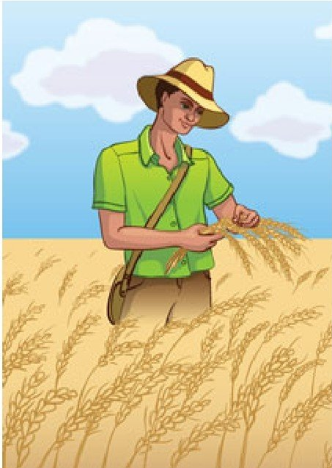
«Один-много»

Slide 8
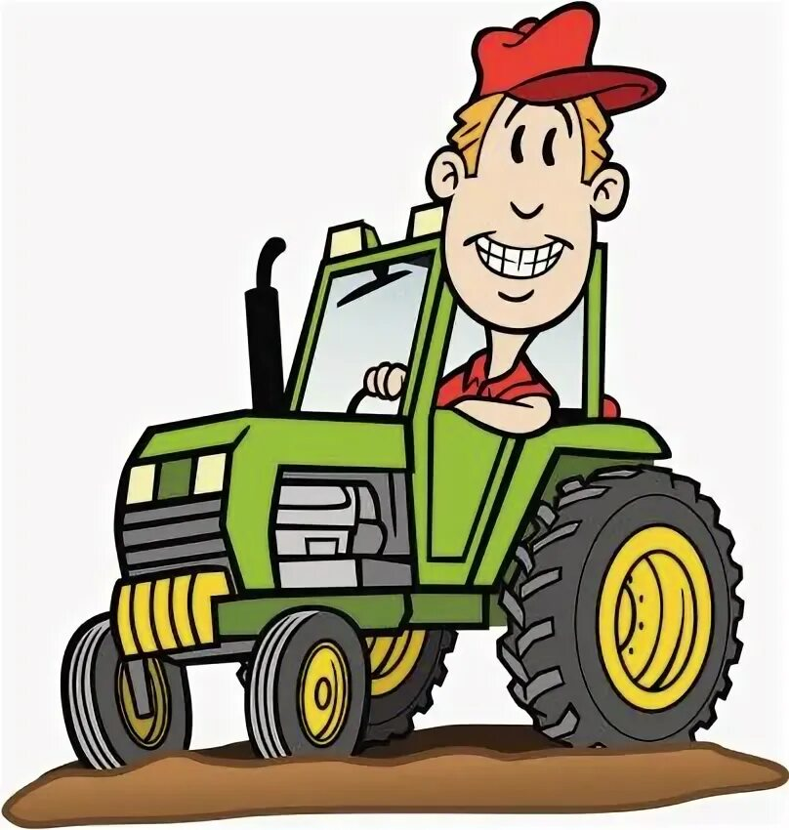
«Сосчитай до 5»

Slide 9
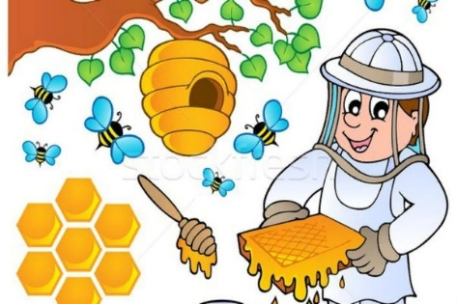
«2-5-9»

Slide 10

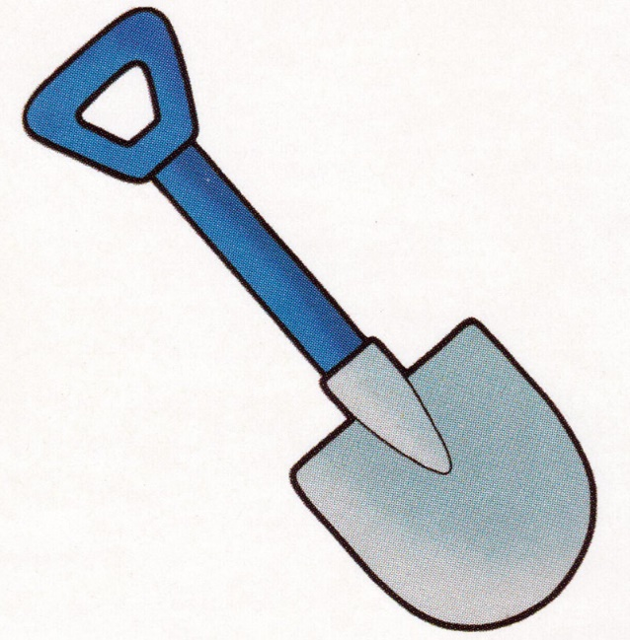
«Назови ласково»

Slide 11
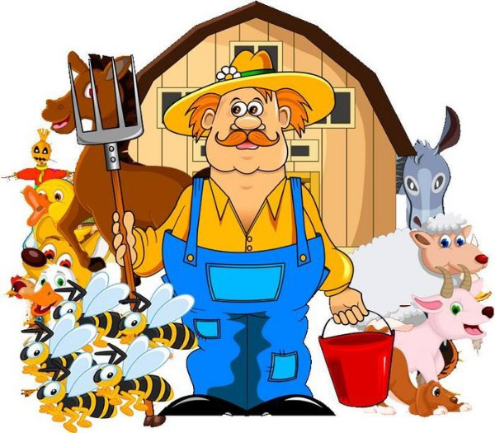
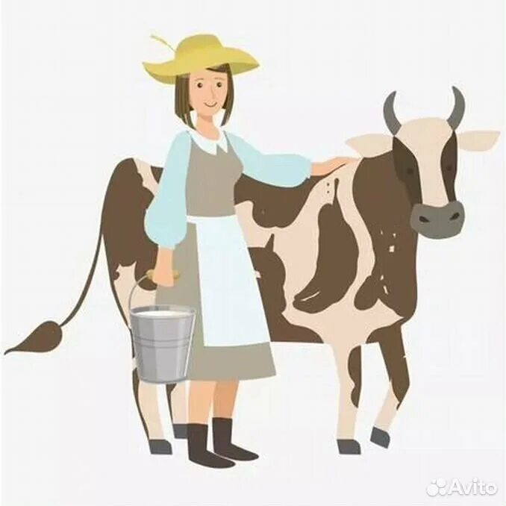
«Какой? Какая? Какие?»

Slide 12


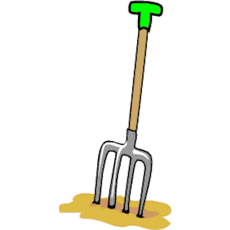
«Чей? Чья? Чьё?» («Жадина»)

Slide 13
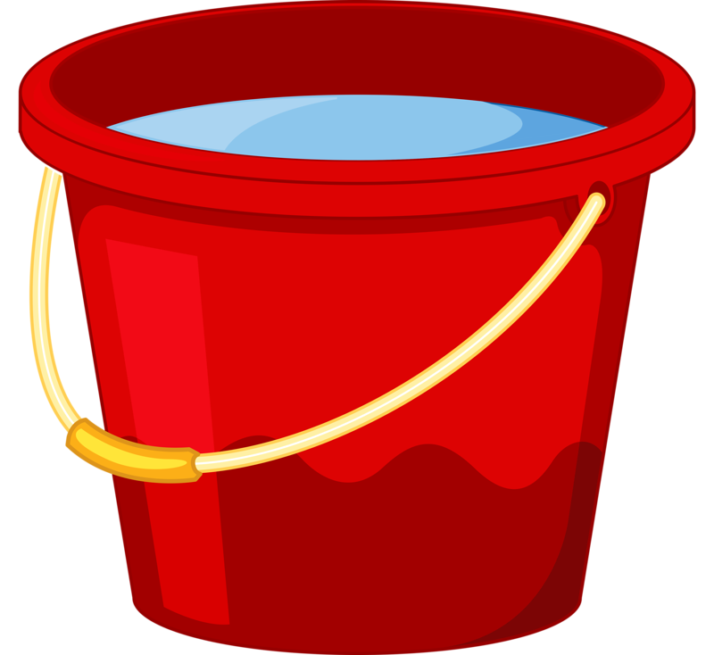


«Из чего какой?»

Slide 14
Расширение словарного запаса
«Кто где работает?»
«Кто это знает и умеет?»
«Кто это делает?»
«Для человека какой профессии это нужно?»
«Кому это нужно для работы?»
«Кто больше назовет действий?»
«Четвертый лишний»

Slide 15
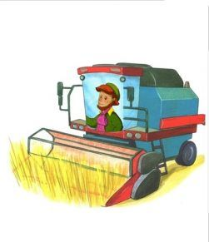

«Кто где работает?»

Slide 16
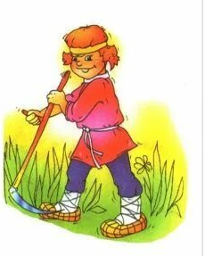
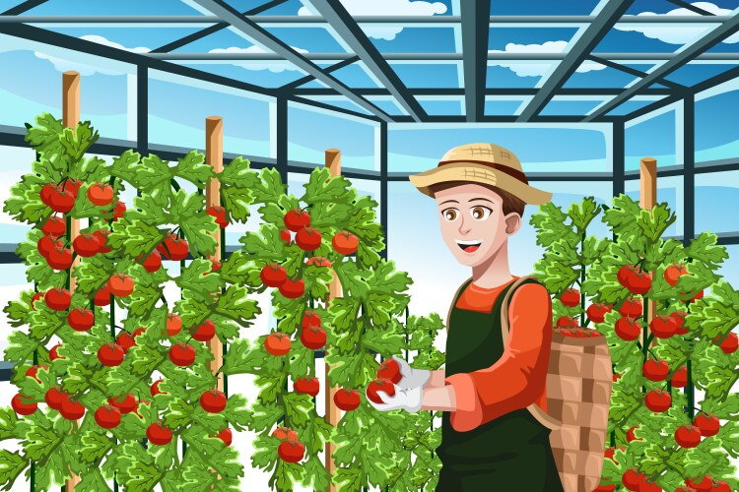
«Кто это делает?»

Slide 17
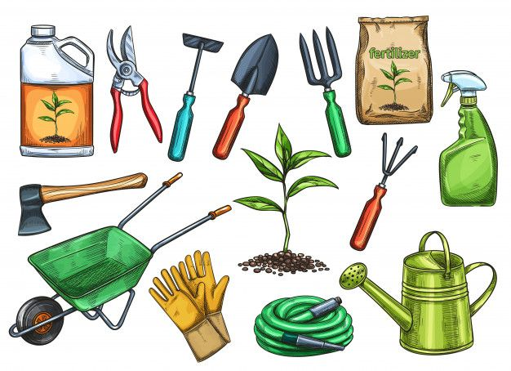
«Для человека какой профессии это нужно?»

Slide 18
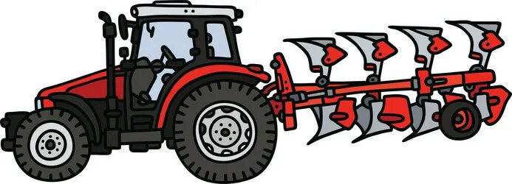
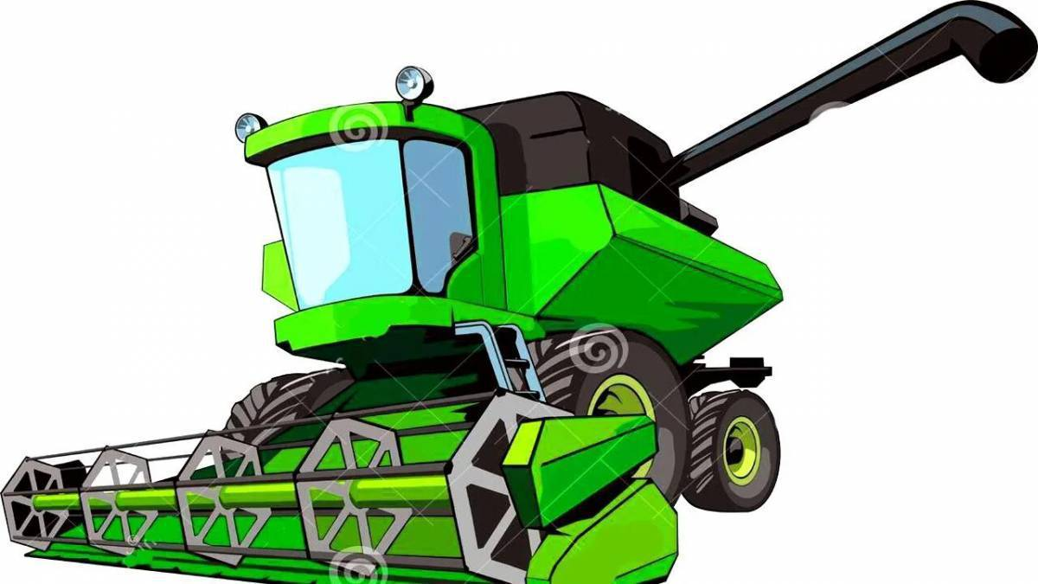
«Кому это нужно для работы?»

Slide 19
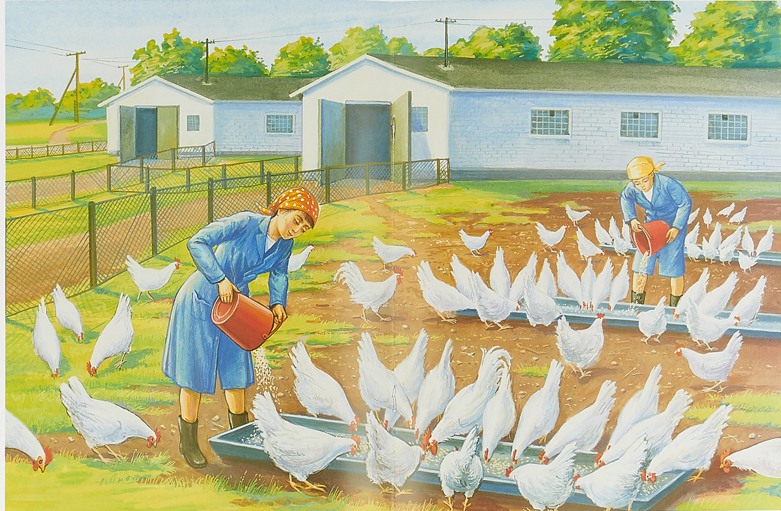
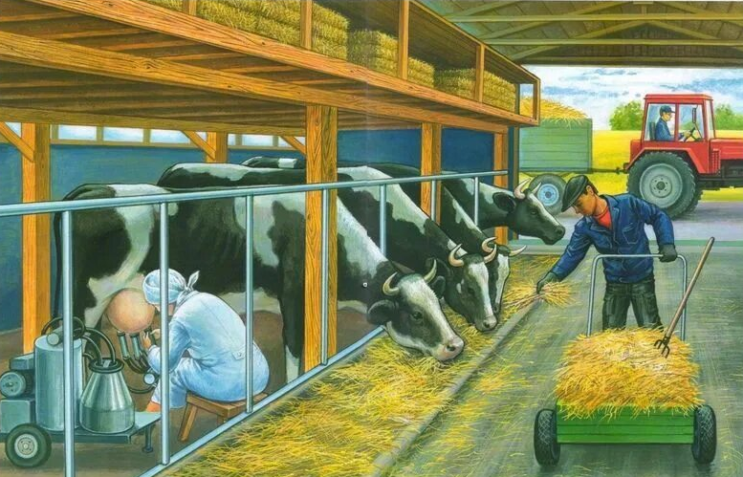
«Кто больше назовет действий?»

Slide 20

«Четвертый лишний»

Slide 21
Развитие связной речи
«Продолжи предложение»
«Расскажи-ка» (рассказ по мнемотаблицам)
«Составь рассказ по плану»
«Нарисуй портрет» (словесный)

Slide 22
«Продолжи предложение»
На ферме работают …
Ветврачу для работы необходимы…

Slide 23





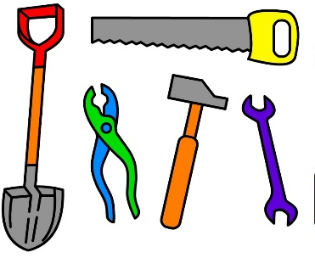
«Расскажи-ка» (рассказ по мнемотаблицам)
Как называется ? | Место работы | Какую работу выполняет?
Спецодежда | Инструменты | Отношении к профессии

Slide 24
«Составь рассказ по плану»
Название профессии (Кто это?)
Место работы (Где работает?)
Что делает человек данной профессии (Что делает на работе?)
Форменная одежда (Какую специальную одежду носит?)
Что ему нужно для работы (Какие предметы нужны ему для работы?)
Отношении к профессии

Slide 25
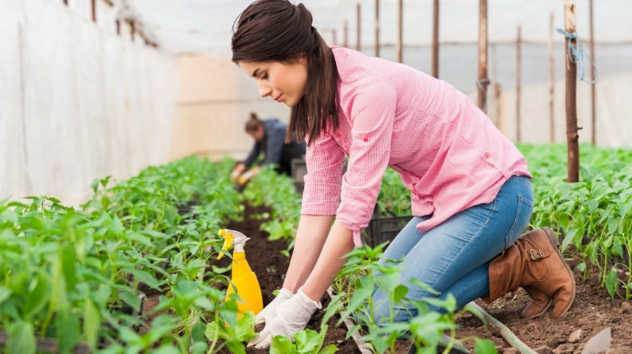
«Нарисуй портрет» (словесный)

Slide 26
Спасибо за внимание!

